Slide 1





Oracle UCM Überwachung durch Nagios
Steinbuch Centre for Computing
Andreas Paul
KIT – die Kooperation von Forschungszentrum Karlsruhe GmbH
und Universität Karlsruhe (TH)‏
www.kit.edu

Slide 2

Aufgabenstellung
Das CMS Oracle UCM mit Hilfe von Nagios überwachen und bei Fehler alarmieren
Analyse von Oracle UCM und Nagios
Gruppierung und Findung der einzelnen Überwachungselemente
Exportierung der Lösung auf vorhandenen Nagios-Produktiv-Server

Slide 3
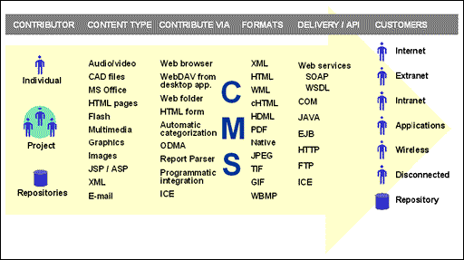
Übersicht CMS
Content-Management-System

Slide 4
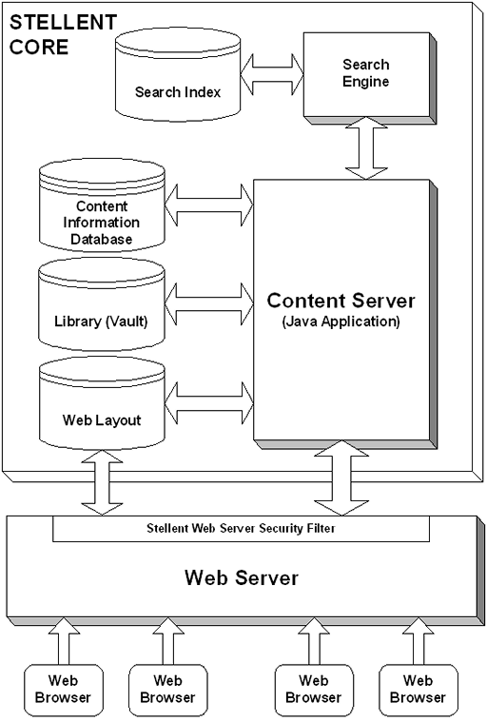
Oracle UCM

Slide 5
Bilddatenbank
Einchecken eines Bildes

Slide 6
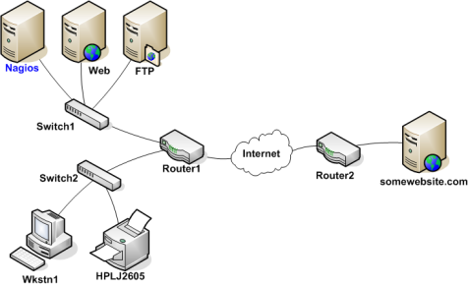
Nagios - Überblick

Slide 7
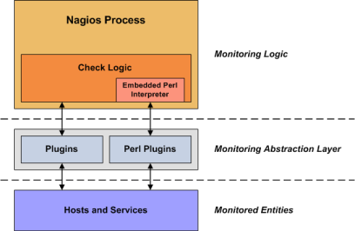
Nagios – Struktur

Slide 8
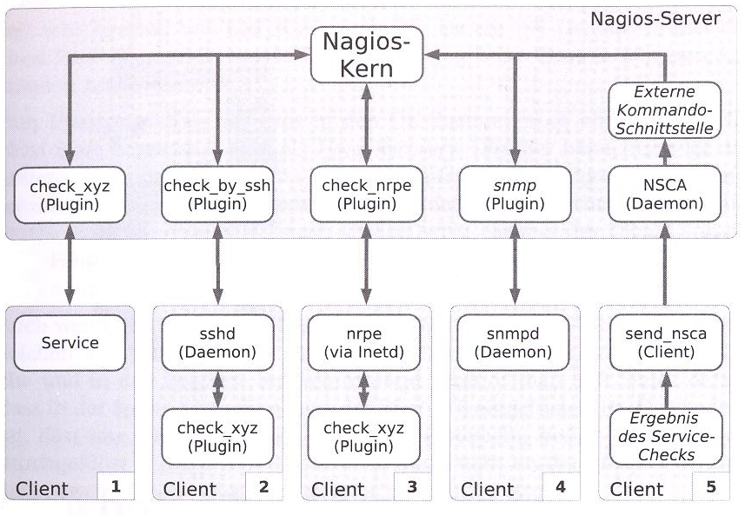
Nagios - Überwachungsmethoden

Slide 9
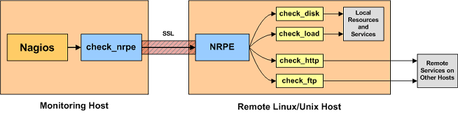
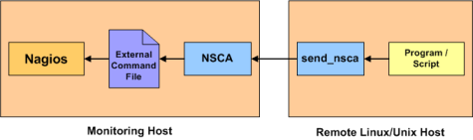
Nagios – Aktive / Passive Checks
Aktive Checks
Passive Checks

Slide 10

Überwachungselemente

Slide 11
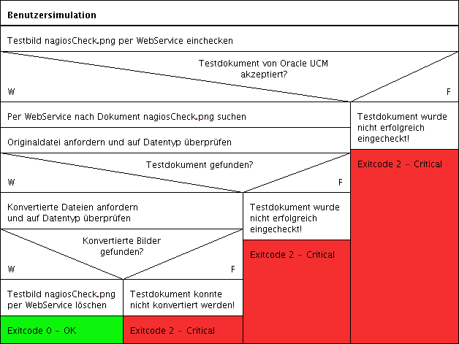
Benutzersimulation

Slide 12
Benutzersimulation - Checkin

Slide 13
Benutzersimulation - Validieren
Search && GetFile
1
SEARCH OK -
1 Testbild gefunden und entfernt!
2

Slide 14
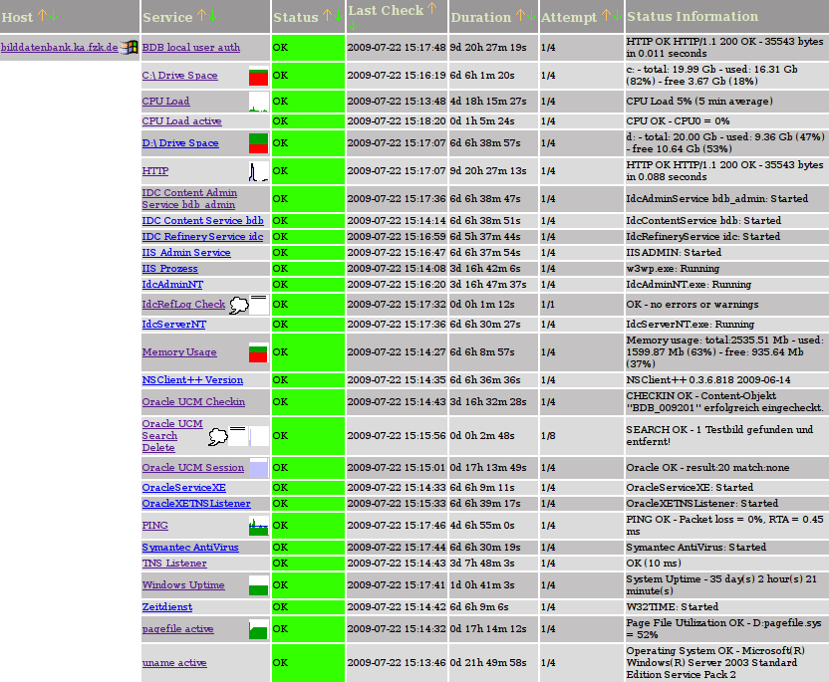
Momentaner Stand

Slide 15
Ende der Präsentation
Fragen?
Live-Demo?

